Slide 1

「산업 컴퓨터비전 실제」
중간 텀 프로젝트
2020254016
박 민 우

Slide 2
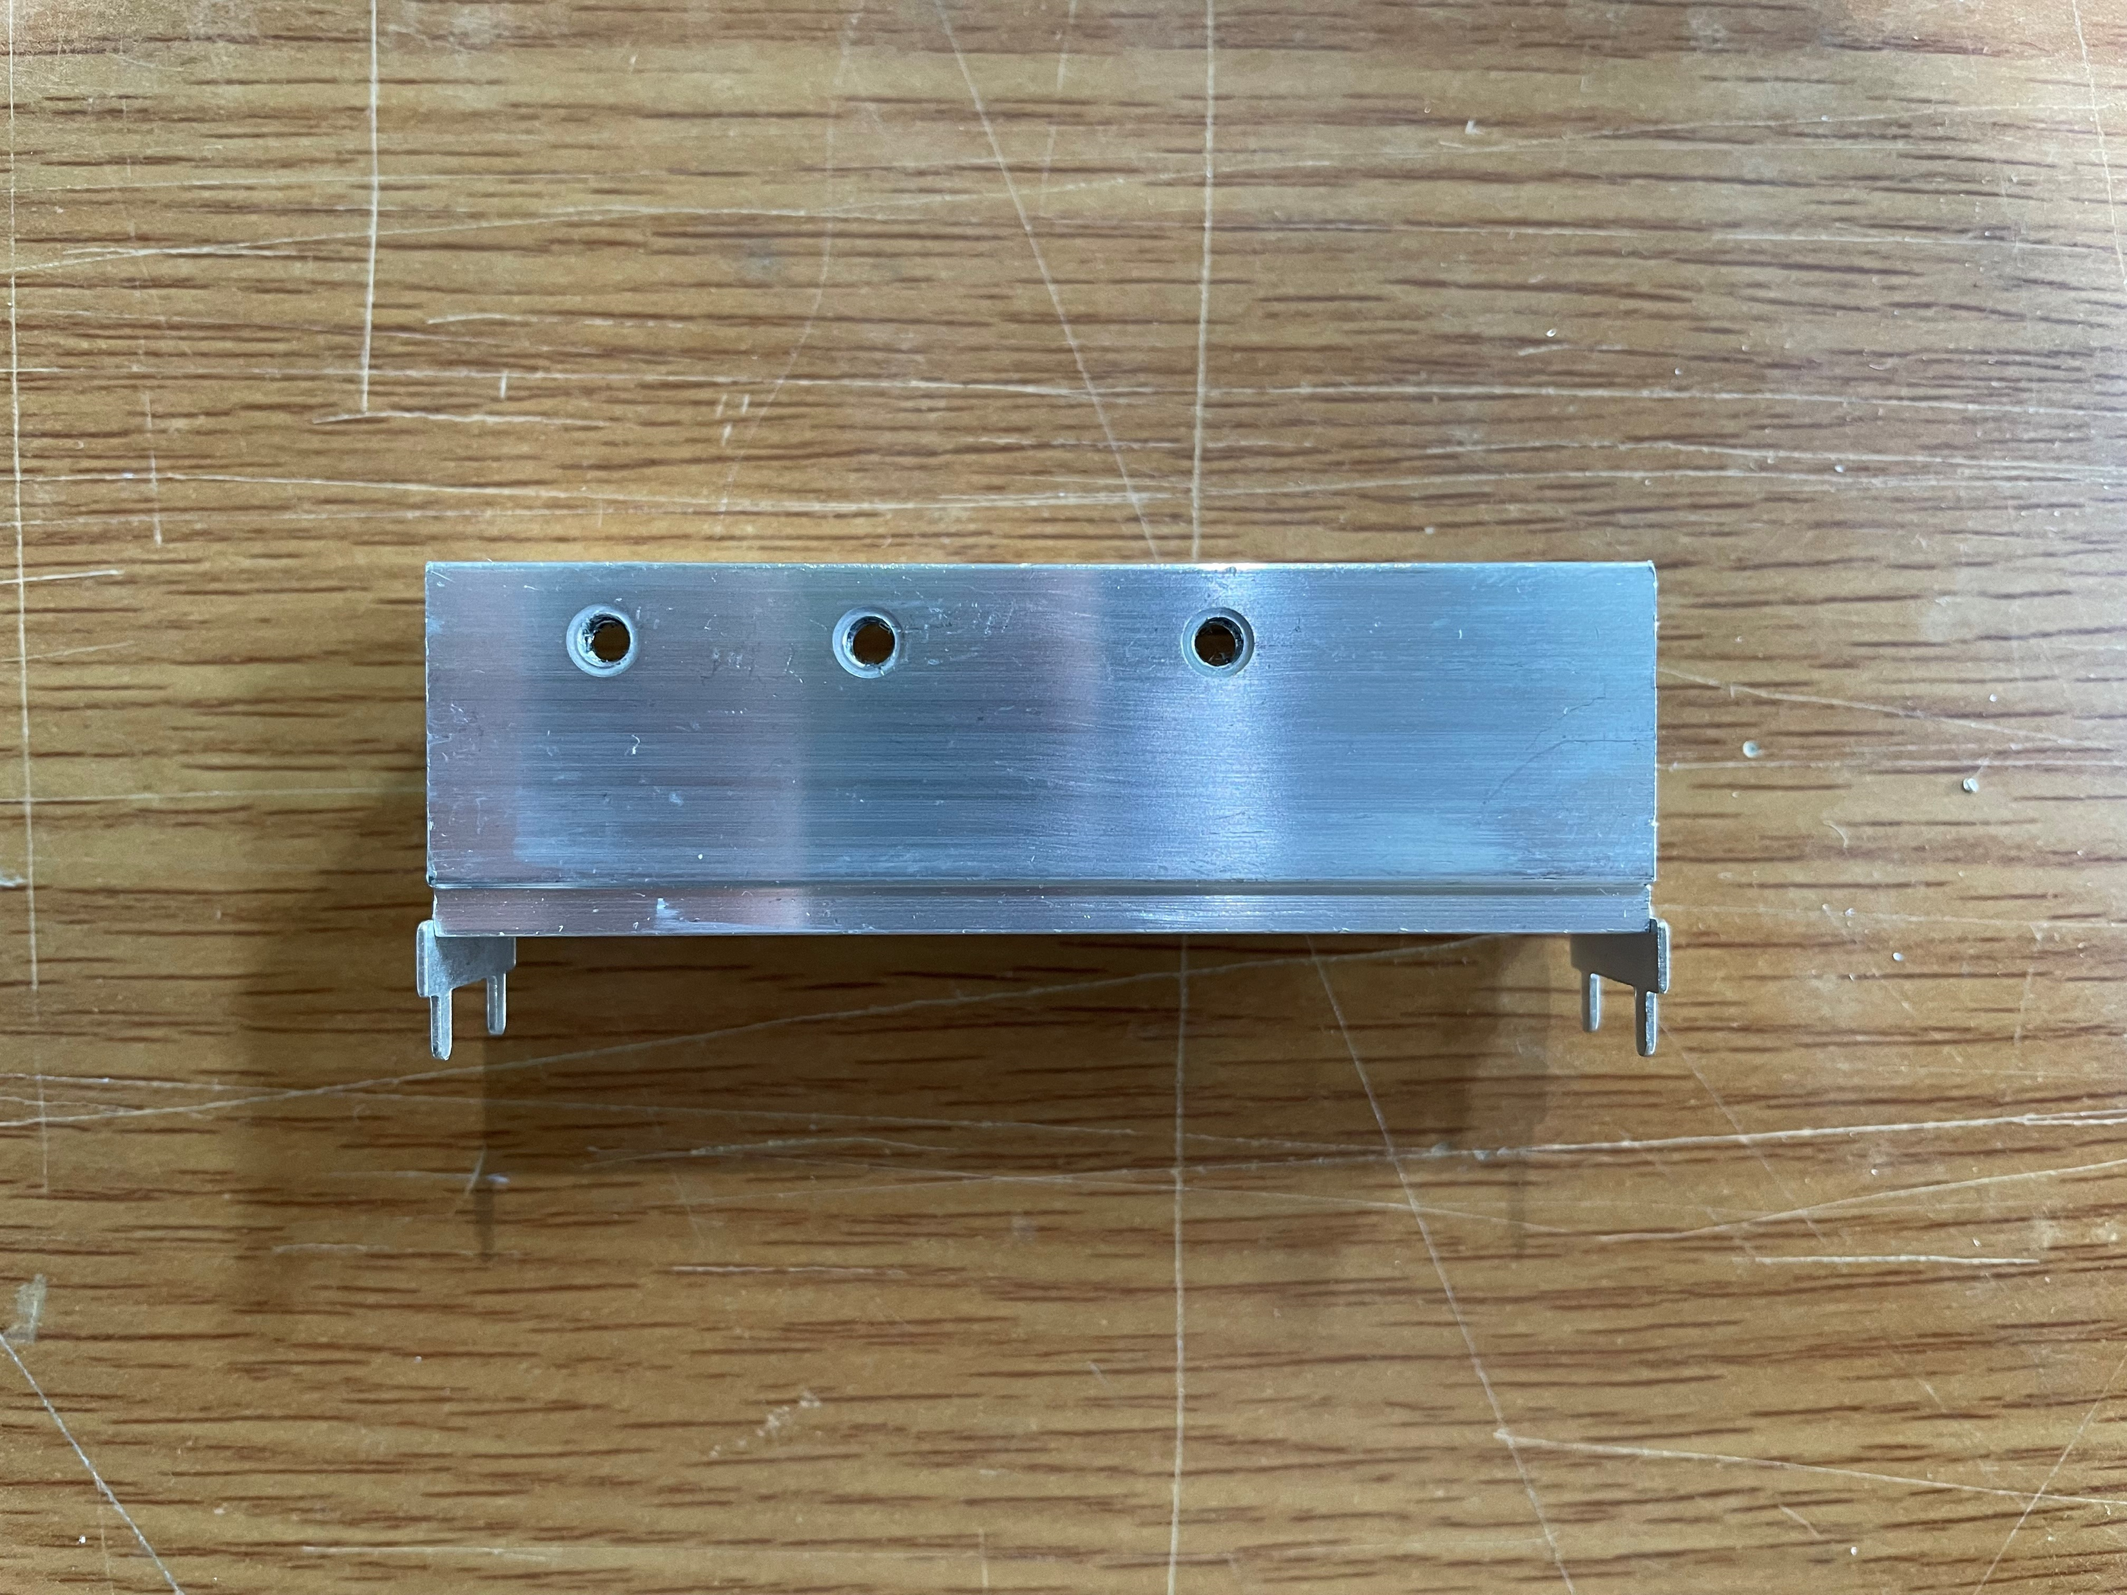
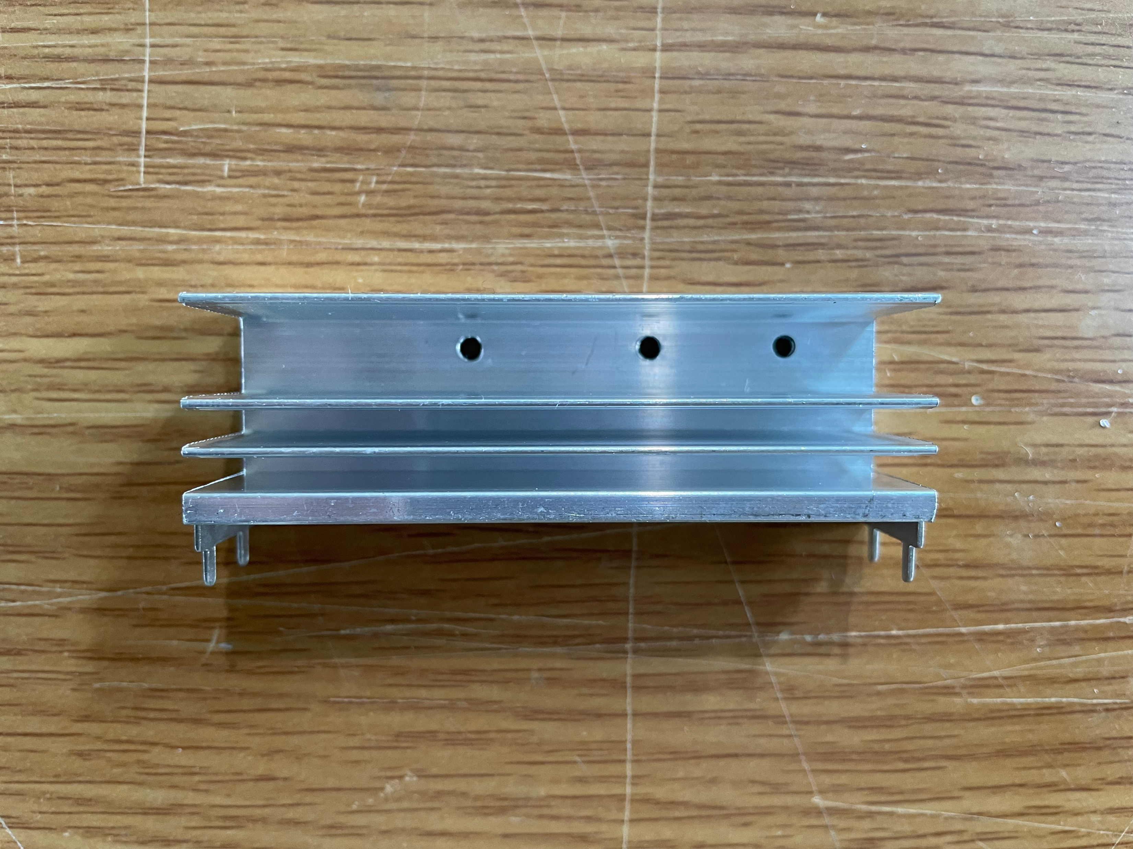
현업에서의 문제
세부일정
히트 싱크의 홀 불량으로 인하여 트랜지스터를 나사로 고정을 할 수 없음
홀 사이즈를 육안으로 확인하기 어려움
Boundary를 추출하여 홀 확인

Slide 3
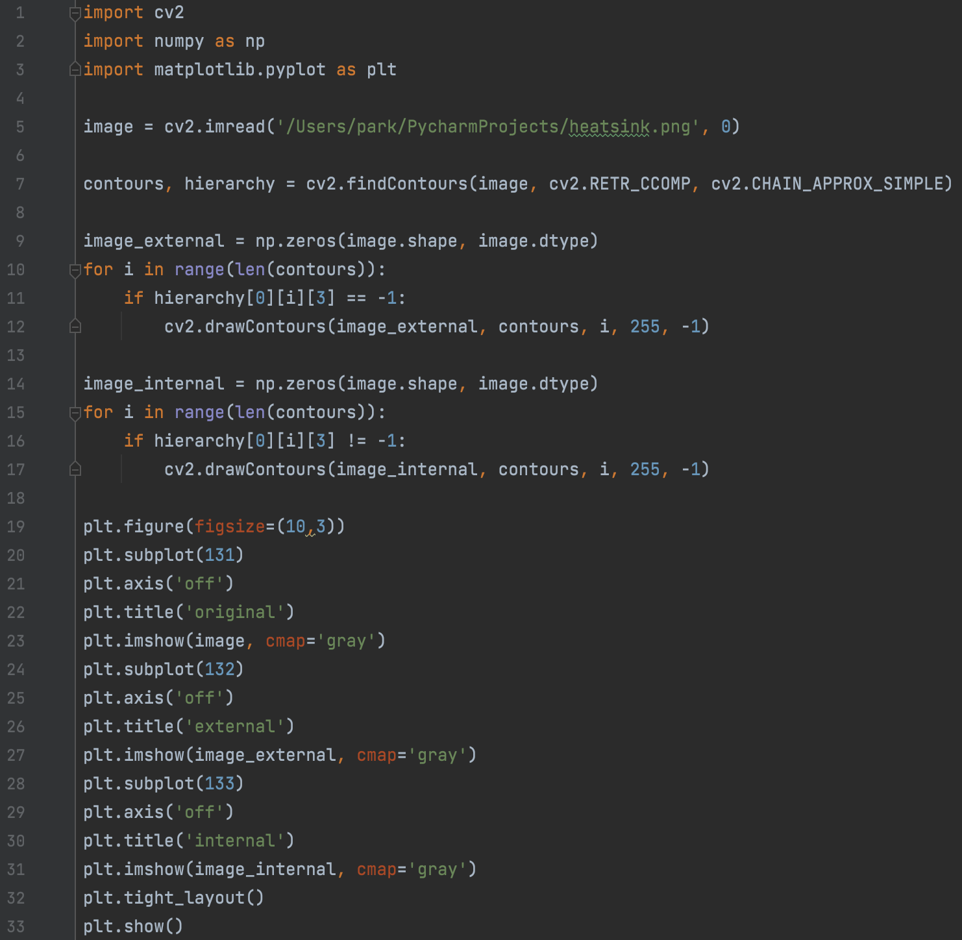
소스 코드
세부일정

Slide 4
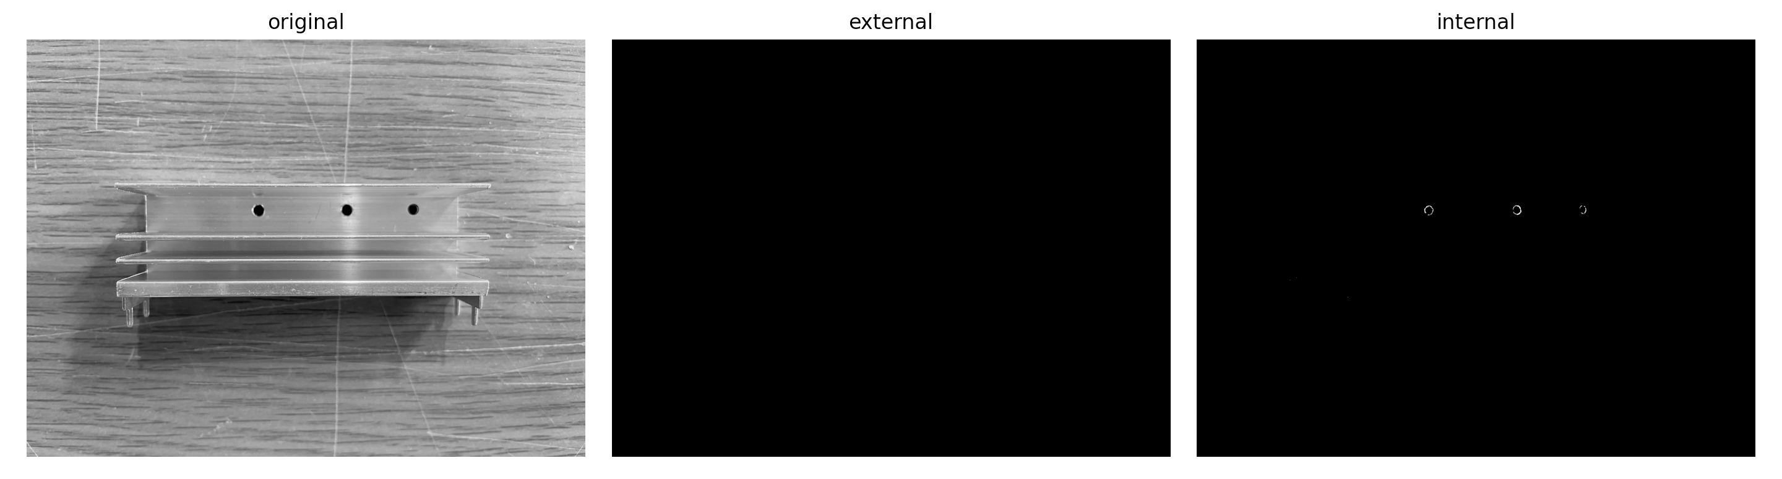
실행 결과
세부일정
Internal에서 불량인 홀을 육안으로 확인 가능

Slide 5
감사합니다

